Slide 2
Volgens de regels
Nationaal
Welke wetten en regels gelden er voor bedrijven in Nederland? Je hoeft niet alle losse wetten te benoemen maar de thema's waar deze onder vallen. Bijvoorbeeld wetten die te maken hebben met dierenwelzijn of concurrentie. (eigen vakgebied)
Waarom zijn deze wetten er? Geef tenminste 5 argumenten.
Wat is een aanbestedingswet?
Wat is een mededingingswet?
Wat is en wat doet de Autoriteit Consument & Markt (ACM)?

Slide 3
Internationaal
Wanneer je als Nederlands bedrijf besluit handel te gaan drijven met andere landen (binnen de EU), waar moet je dan allemaal rekening mee houden?
Hoe is de handel in de Europese Unie geregeld?
Waarom hebben ze dit zo gedaan denk je?
Wat zijn de voordelen van een 'open' Europese Unie?
Wat zijn de nadelen?
Wat zijn handelsverdragen

Slide 4
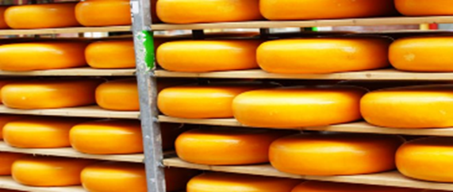
Casus: Handel in planten, dieren en agroproducten
Ga op de website van het RVO op zoek naar marktinformatie over melk en melkproducten. Hoeveel ton kaas heeft Nederland dit jaar dusver geëxporteerd? (Deze informatie kun je vinden op de site van de EU).
Naar welke landen heeft Nederland de meeste kaas geëxporteerd? Hoeveel ton?
Ga op de site van de RVO naar het kopje 'uitvoer agrarische producten'. Bekijk welke regelgeving er is voor het uitvoeren van zuivel producten. Wat zijn de belangrijkste dingen waar je rekening mee moet houden wanneer je zuivel wilt exporteren buiten de EU?
Wat zijn invoerrechten?
Wat is een uitvoercertificaat? Waarom heb je deze nodig?
Bij export krijg je ook te maken met de douane. Je kunt hier in de exporteerwijzer meer over lezen. Waar moet je als bedrijf allemaal aan voldoen? Maak een lijstje.

Slide 6
http://edepot.wur.nl/402988

Slide 7
Verslag
Maak door de vragen te beantwoorden een verslag
Vermeld eerst de vraag gevolgd door het antwoord
Succes!!!

Slide 8
Aan de slag met:
HANDELSPARTNERS
VOLGENS DE REGELS

